Slide 1
构架强壮的J2EE应用
-- 集成Spring、hibernate、struts框架开发轻量级J2EE应用
2026年11月7日 星期六
肖菁
levainservice@gmail.com

Slide 2
目录
Struts应用开发
加入Hibernate，实现数据持久化；
应用Spring，让J2EE应用变得更强壮。

Slide 3
^{Struts应用开发—}Struts是什么？
Web应用与MVC
Struts是什么？
  一个开源的MVC框架
  一组JSP标签库
Struts版本
  Struts 1
  Struts 2
www.apache.org提供升级支持

Slide 4
^{Struts应用开发--}MVC In Struts
Controller
Model
Http
Request
1、request
ActionServlet
3、forward
Action
Class
2、fill with
Request data
4、fill with
business data
ActionForm
Bean
5、forward
7、get
business data
View
Http
Response
JSP Taglibs
6、use
JSP
8、response
Notes:
1、可以简单介绍一下公司的发展历程，结合下一页的公司创始人来说明普元公司的实力等

Slide 5
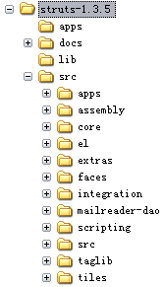
^{Struts应用开发—}解读Struts下载包

Slide 6
^{Struts应用开发—}Struts组件
Components
  1、Struts Apps
  Blank、Cookbook、Examples、MailReader、EL Example、Faces Example 1、Scripting MailReader等
  2、Struts EL
  expression language
  3、Struts Extras
  several popular but non-essential classes like ValidatorActionForm
  4、Struts Faces
  supports the use of JavaServer Faces in Struts
  5、Struts Scripting
  allows Struts Actions to be written in the scripting language（Bean Scripting Framework ）
  6、Struts Taglib
  7、Struts Tiles
  templating system

Slide 7
^{Struts应用开发—}Struts应用开发环境
开发环境：
Windows XP
Workshop 3.3
MySQL5.0[GB2312]

Slide 8
^{Struts应用开发—}配置Struts应用
配置Struts应用步骤：
1、创建Web应用目录
2、将Struts应用所需的lib拷贝到WEB-INF\lib目录下
所需的lib均存在于struts-1.3.5\lib目录中
3、在WEB-INF目录中增加新的配置文件struts-config.xml、validation.xml
4、配置ActionServlet
修改web.xml，增加ActionServlet “action”的配置内容

Slide 9
^{Struts应用开发—}开发Struts应用的关键步骤(1)
演示实例说明： 用户注册
开发步骤：
    1、开发Model -- UserFormBean
    继承org.apache.struts.action.ActionForm
    2、开发View -- *.jsp
    引入标签库
      <%@ taglib uri="http://struts.apache.org/tags-bean" prefix="bean"%>
      <%@ taglib uri="http://struts.apache.org/tags-html" prefix="html"%>
      <%@ taglib uri="http://struts.apache.org/tags-logic" prefix="logic"%>
      <%@ taglib uri="http://struts.apache.org/tags-nested" prefix="nest"%>
      编写标签和FormnBean交互
      [注] name命名规范、和FormBean属性的一致性
      <html:text type="text" name="loginName"/>

Slide 10
^{Struts应用开发—}开发Struts应用的关键步骤(2)
    3、开发ActionBean -- UserAction
    A. 继承org.apache.struts.action.Action
    B. 提供public ActionForward execute(
    ActionMapping mapping,
    ActionForm form,
    HttpServletRequest request,
    HttpServletResponse response)
    throws Exception; 的实现
    C. 和FormBean进行交互
    UserFormBean userForm = (UserFormBean) form;
    D. 和JSP进行交互
    request.setAttribute("hello", "Hello,这是从Controller传递过来的信息");
    E. 实现导航
    farward = mapping.findForward(“success”);

Slide 11
^{Struts应用开发—}开发Struts应用的关键步骤(3)
    4、配置FormBean
      <form-bean name="registedUserForm"
      type="com.primeton.strutsdemo.UserFormBean" />
    5、配置ActionBean
      A. Action Bean配置
      <action path="/userRegister"
      type="com.primeton.strutsdemo.UserAction"
      name="registedUserForm"
      scope="request“
      validate="false">
      </action>
      B. 导航规则
      <action …>
        <forward name="success" path="/success.jsp"/>
        <forward name="failure" path="/failure.jsp"/>
      </action>

Slide 12
^{Struts应用开发—}浏览和演示用户注册实例
演示内容：
    1、浏览Struts应用开发环境
    2、浏览Struts配置内容
    3、浏览用户注册实例开发内容
    4、演示用户注册实例

Slide 13
目录
Struts应用开发
加入Hibernate，实现数据持久化；
应用Spring，让J2EE应用变得更强壮。

Slide 14
^{Hibernate应用开发—}Hibernate是什么？
1、对象持久化与ORM
JDBC、ORM、JDO、EJB2、EJB3
2、Hibernate是什么？
A. 一个开源ORM框架；
a) 基本对象；
b) 对象继承；
c) 对象关系：一对多、多对多、多对一等；
B. HQL（Hibernate Query Language）;
C. 一套辅助工具
a) Schema 生成器: 从hbm.xml → DDL；
b) 代码生成:从hbm.xml → Java;
c) 映射文件生成器:从Java → hbm.xml。
3、Hibernate 2 和 3
4、JBoss.org提供升级支持

Slide 15
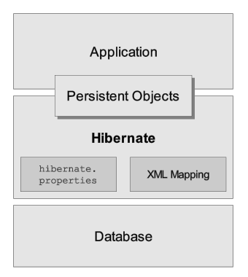
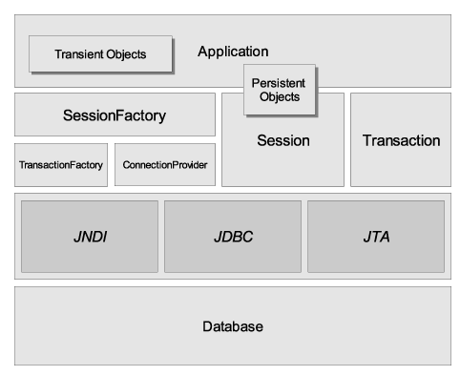
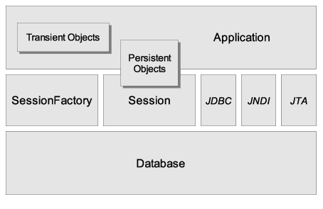
^{Hibernate应用开发—}Hibernate架构
总体架构
全面体系运行架构
轻量体系运行架构

Slide 16
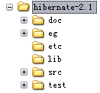
解读Hibernate下载包

Slide 17
在Struts应用中配置Hibernate
1、拷贝支持lib和Hibernate应用包到Struts应用的WEB-INF\lib目录下；
  所有的支持包在hibernate-2.1\lib目录下
  Hibernate应用包指hibernate-2.1目录下的hibernate2.jar
  从其他渠道获取访问数据库所需的JDBC驱动包
2、创建Hibernate配置文件
  在WEB-INF\classes目录下创建hibernate.cfg.xml

Slide 18
^{Hibernate应用开发—}step by step(1)
1、创建数据表 – REGISTEDUSERS
  DROP TABLE IF EXISTS sysusers`
  CREATE TABLE sysusers (
  id int(10) unsigned NOT NULL auto_increment,
  loginname varchar(255) NOT NULL,
  passwd varchar(255) NOT NULL,
  name varchar(255) default NULL,
  title varchar(255) default NULL,
  phone varchar(255) default NULL,
  address varchar(255) default NULL,
  PRIMARY KEY (id)
  );

Slide 19
^{Hibernate应用开发—}step by step(2)
2、创建持久化类 – User
  package com.primeton.hibernatedemo;
  public class User {
  private int userId;
  private String loginName;
  private String password;
  … // 对应getter 和 setter方法
  }

Slide 20
^{Hibernate应用开发—}step by step(3)
3、创建配置文件 -- User.hbm.xml
<?xml version="1.0"?>
<!DOCTYPE hibernate-mapping
PUBLIC "-//Hibernate/Hibernate Mapping DTD//EN"
"http://hibernate.sourceforge.net/hibernate-mapping-2.0.dtd">
<hibernate-mapping>
  <class name="com.primeton.hibernatedemo.User“ table="REGISTEDUSERS">
    <id name="userId" type=“int">
      <column name="USERID" sql-type=“int" not-null="true" />
      <generator class="sequence">
        <param name="sequence">REGUSTEDUSERS_SEQ</param>
      </generator>
    </id>
    <property name="loginName">
      <column name="LOGINNAME" not-null="true" />
    </property>
    <property name="password">
      <column name="PASSWORD1" not-null="true" />
    </property>
  </class>
</hibernate-mapping>

Slide 21
^{Hibernate应用开发—}step by step(4)
3、在Hibernate配置文件中增加映射内容
<mapping resource="com/primeton/hibernatedemo/User.hbm.xml"/>
4、编写DAO接口和实现
UserDAO
insertUser(User user) : void
public class UserDAOHibernateImpl
implements UserDAO {
public void insertUser(User user) throws Exception {
SessionFactory sessionFactory
= new Configuration()
.configure()
.buildSessionFactory();
Session s = sessionFactory.openSession();
Transaction tx = session.beginTransaction();
session.save(user);
tx.commit();
s.close();
}
…
UserDAOHibernateImpl
insertUser(User user) : void
…

Slide 22
^{Hibernate应用开发—}step by step(5)
5、在Struts的ActionBean中访问DAO接口
  User newUser = createUser(userForm);
  UserDAO dao = new UserDAOHibernateImpl();
  try {
  dao.insertUser(newUser);
  forward = mapping.findForward("success");
  } catch (Exception e) {
  forward = mapping.findForward("failure");
  throw e;
  }

Slide 23
^{Hibernate应用开发—}浏览和演示用户注册实例
演示内容：
    1、浏览Hibernate应用开发环境
    2、浏览Hibernate配置内容
    3、浏览用户注册实例开发内容
    为Struts应用中”用户注册”功能增加持久化功能。
    4、演示用户注册实例

Slide 24
目录
Struts应用开发
加入Hibernate，实现数据持久化；
应用Spring，让J2EE应用变得更强壮

Slide 25
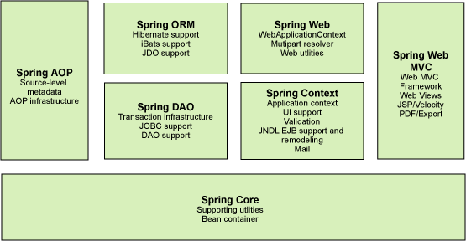
Spring是什么？
1、Spring是一个轻量级J2EE应用开发框架
带的包装器使许多不同的服务和框架更易于使用,而且能够接受任何JavaBean
2、组成部分
  Core(IoC Container)；
  AOP(Spring AOP,AspectJ Integration)；
  DAO(JDBC Transaction Management);
  Web MVC(Spring Web MVC、Struts、WebWork等)
  ORM(Hibernate、JPA、JDO等)；
  JavaEE(EJB、JMS、JCA等);
  Spring Web

Slide 26
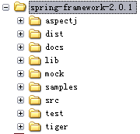
^{Spring应用开发—}解读Spring下载包

Slide 27
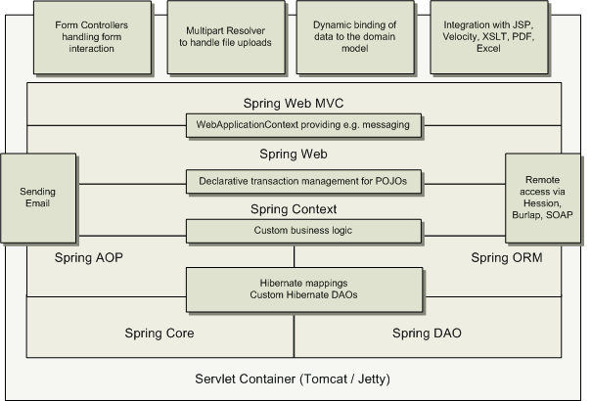
^{Spring应用开发—}Spring使用场景(1)
完整的Spring应用

Slide 28
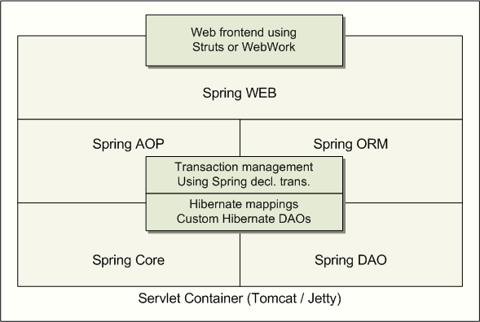
^{Spring应用开发—}Spring使用场景(2)
集成Struts和Hibernate后的Spring

Slide 29
集成Struts(1)
三种选择：
1、使用 Spring 的 ActionSupport
原理：
继承ActionSupport，使用 getWebApplicationContext访问Spring环境
实现：
public class UserAction extends ActionSupport{
  ApplicationContext ctx = getWebApplicationContext();
  BookService bookService = (BookService) ctx.getBean("bookService");
  …
  }

Slide 30
^{Spring应用开发—}集成Struts(2)
2、覆盖 RequestProcessor
原理：
使用org.springframework.web.struts.DelegatingRequestProcessor 类来覆盖 Struts 的RequestProcessor 处理程序
实现：
A. 在struts-config.xml文件中增加
<controller
processorClass="org.springframework.web.struts.DelegatingRequestProcessor"/>
<plug-in className="org.springframework.web.struts.ContextLoaderPlugIn">
<set-property property="csntextConfigLocation"
value="/WEB-INF/applicationContext.xml"/>
</plug-in>
B. 在spring配置文件applicationContext.xml中注册Action声明（可以为Action注入属性）
<bean name="/userRegister" class="com.primeton.strutsdemo.UserAction">
<property name="bookService">
<ref bean="bookService"/>
</property>
</bean>
C. 在Action中增加属性
public class UserActio extends Action {
private BookService bookService;
…// 其他方法

Slide 31
^{Spring应用开发—}集成Struts(3)
3、将动作管理委托给 Spring
原理：
在 struts-config 动作映射中注册一个代理
实现：
A. 修改struts-config.xml中Action声明的type属性
<action path=“/userRegister”
type=“org.springframework.web.struts.DelegatingActionProxy” …>
…
</action>
B. struts-config.xml中增加spring的ContextLoaderPlugIn插件设置
  <plug-in className="org.springframework.web.struts.ContextLoaderPlugIn">
  <set-property property="csntextConfigLocation"
  value="/WEB-INF/applicationContext.xml"/>
  </plug-in>
C. 在spring配置文件applicationContext.xml中注册Action声明（可以为Action注入属性）
<bean name="/userRegister" class="com.primeton.strutsdemo.UserAction">
<property name="bookService">
<ref bean="bookService"/>
</property>
</bean>
D. 在Action中增加属性
public class UserActio extends Action {
private BookService bookService;
…// 其他方法

Slide 32
^{Spring应用开发—}集成Hibernate(1)
1、在application context中创建 SessionFactory
<beans>
<!-- Hibernate Config start -->
<bean id="dataSource"
class="org.springframework.jdbc.datasource.DriverManagerDataSource">
<property name="driverClassName"><value>oracle.jdbc.driver.OracleDriver</value></property>
<property name="url"><value>jdbc:oracle:thin:@localhost:1521:orcl8</value></property>
<property name="username"><value>eos</value></property>
<property name="password"><value>eos</value></property>
</bean>
<bean id="sessionFactory"
class="org.springframework.orm.hibernate.LocalSessionFactoryBean">
<property name="dataSource"><ref local="dataSource" /></property>
<property name="mappingResources">
<list><value>com/primeton/hibernatedemo/User.hbm.xml</value></list>
</property>
<property name="hibernateProperties">
<props>
<prop key="hibernate.dialect">net.sf.hibernate.dialect.Oracle9Dialect</prop>
<prop key="hibernate.show_sql">true</prop>
</props>
</property>
</bean>
…
>

Slide 33
^{Spring应用开发—}集成Hibernate(2)
2、在application context中声明事务处理
<bean id="transactionManager"
class="org.springframework.orm.hibernate.HibernateTransactionManager">
<property name="sessionFactory">
<ref bean="sessionFactory" />
</property>
</bean>

Slide 34
^{Spring应用开发—}集成Hibernate(3)
3、实现DAO
A. 修改UserDAO的实现类
public class UserDAOHibernateImpl
extends HibernateDaoSupport
implements UserDAO {
public void insertUser(User user) throws Exception {
getHibernateTemplate().save(user);
}
B. application context中创建 DAO
<bean id="userDao"
class="com.primeton.hibernatedemo.UserDAOHibernateImpl">
<property name="sessionFactory">
<ref local="sessionFactory" />
</property>
</bean>

Slide 35
^{Spring应用开发—}集成Hibernate(4)
4、 为DAO对象应用事务
applicationContext.xml增加的内容
<bean id="userDAOProxy"
class="org.springframework.transaction.interceptor.TransactionProxyFactoryBean">
<property name="transactionManager">
<ref local="transactionManager" />
</property>
<property name="target">
<ref local="userDao" />
</property>
<property name="transactionAttributes">
<props>
<prop key="insertUser">PROPAGATION_REQUIRED</prop>
</props>
</property>
</bean>

Slide 36
^{Spring应用开发—}集成Hibernate(5)
5、 application context中创建Struts Action中使用的DAO对象
Action中增加如下内容
applicationContext.xml增加的内容
private UserDAO userDao;
public void setUserDao(
UserDAO userDao) {
this.userDao = userDao;
}
public UserDAO getUserDao() {
return userDao;
}
<bean name="/userRegister"
class="com.primeton.strutsdemo.UserAction">
<property name="userDao">
<ref local="userDao" />
</property>
</bean>

Slide 37
^{Spring应用开发—}集成Hibernate(6)
6、在WEB应用中的实例化ApplicationContext
在Web.xml文件中增加如下内容
<context-param>
<param-name>contextConfigLocation</param-name>
<param-value>
/WEB-INF/applicationContext.xml
</param-value>
</context-param>
<listener>
<listener-class>
org.springframework.web.context.ContextLoaderListener
</listener-class>
</listener>

Slide 38
^{Spring应用开发—}浏览和演示用户注册实例
演示内容：
    1、浏览Spring应用开发环境
    2、浏览Spring和Struts集成配置内容
    3、浏览Spring和Hibernate集成配置内容
    4、演示用户注册实例

Slide 39
Q&A
Notes:
EOS5。0PPT售前材料的设计原则
5.0的销售距离产品销售已经有1年的时间，针对的客户60-70%都已经接触过，因此宣传的时候要给他更强有力的冲击
1：在宣传上给客户更强势的感觉
2：让客户感觉到普元一直向前发展，而且越来越壮大，产品越来越完善
3：5。0的宣传策略应该与3。0不同，3。0的时候主要是推广概恋，5。0的时候客户大部分对概恋都有所了解，因此要从产品上冲击客户，让他们购买
4：与大公司的PPT风格保持一致，简约，内容丰富，风格统一
5：介绍对技术细节的介绍，把重点放在产品结构，功能上
6：所有的ppt都要重新制作，不使用任何一张老PPT
7：标题都用特性的总结，多次强调，这样便于客户记住，

